Slide 1
NGÔN NGỮ LẬP TRÌNH C/C++
Bài 2

Slide 2

Nội dung
1
Lịch sử của C/C++
2
Quá trình biên dịch
3
Cấu trúc chương trình C/C++
4
Các tập tin thư viện

Slide 3
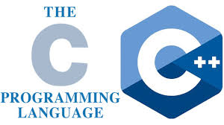
Lịch sử của ngôn ngữ C/C++
C được tạo bởi Dennis Ritchie ở Bell Telephone Laboratories vào năm 1972.
Vào năm 1983, học viện chuẩn quốc gia Mỹ (American National Standards Institute - ANSI) thành lập một tiểu ban để chuẩn hóa C được biết đến như ANSI Standard C
C++ được xây dựng trên nền tảng ANSI Standard C
C++ là một ngôn ngữ lập trình hướng đối tượng, nó bao hàm cả ngôn ngữ C

Slide 4
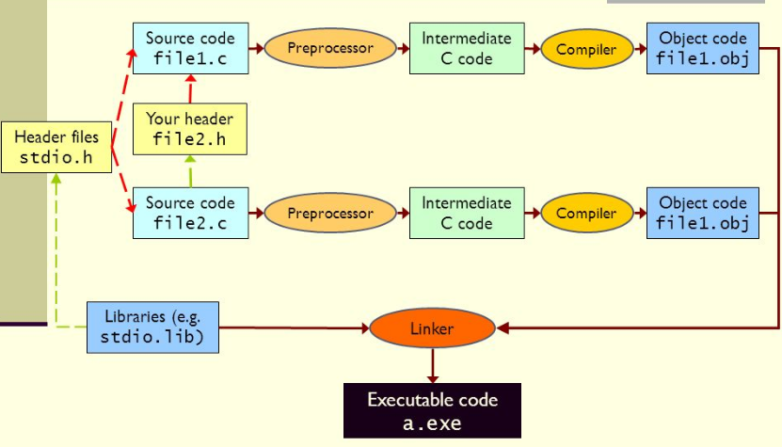
Quá trình biên dịch
Nhập mã nguồn (source code)
  Mã nguồn là tập lệnh dùng để chỉ dẫn máy tính thực hiện công việc do người lập trình đưa ra
  Tập tin mã nguồn có phần mở rộng .cpp (C++)
Biên dịch mã nguồn (compile)
  Chương trình viết bằng ngôn ngữ C/C++ được biên dịch sang mã máy bằng một chương trình dịch (compiler)

Slide 5
Quá trình biên dịch
Liên kết các tập tin đối tượng tạo các tập tin thực thi (executable file).
  C/C++ có một thư viện hàm được tạo sẵn
  Tập tin đối tượng do trình biên dịch tạo ra kết hợp với mã đối tượng để tạo tập tin thực thi, quá trình này được tạo bởi bộ liên kết (Linker)

Slide 6
Quá trình biên dịch
Thực hiện chương trình
  Chương trình nguồn được biên dịch và liên kết sẽ tạo nên tập tin thực thi
  Nếu xảy ra lỗi phải được chỉnh sửa và biên dịch lại cho đến khi tập tin thực thi thực hiện đúng yêu cầu bài toán

Slide 7
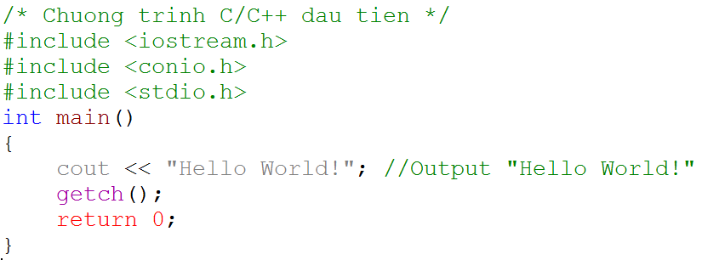
Chương trình C/C++ đơn giản
/* Chuong trinh C/C++ dau tien */
//Output "Hello World!" -> Là dòng chú thích không ảnh hưởng đến chương trình
#include <iostream.h> v.v…-> Các lệnh bắt đầu bằng dấu # gọi là chỉ thị tiền xử lý

Slide 8
Chương trình C/C++ đơn giản
int main():
  Hàm main là hàm mà tất cả các chương trình C/C++ bắt đầu thực hiện.
  Hàm main không phụ thuộc vào vị trí của hàm
  Nội dung trong hàm main luôn được thực hiện đầu tiên khi chương trình được thực thi
  Chương trình C/C++ bắt buộc phải có hàm main()
  Các lệnh trong thân hàm đặt trong cặp dấu { }

Slide 9
Chương trình C/C++ đơn giản
int main():
  cout << “Hello World!”: là một lệnh nằm trong phần thân của hàm main
  cout: là một dòng (stream) xuất chuẩn C/C++ được định nghĩa trong thư viện iostream.h Khi dòng lệnh thưc thi thì dòng lệnh Hello Word! được xuất ra màn hình
  getch(): dùng để chờ nhập một ký tự từ bàn phím.
  return 0: lệnh kết thúc hàm main trả về 0.

Slide 10
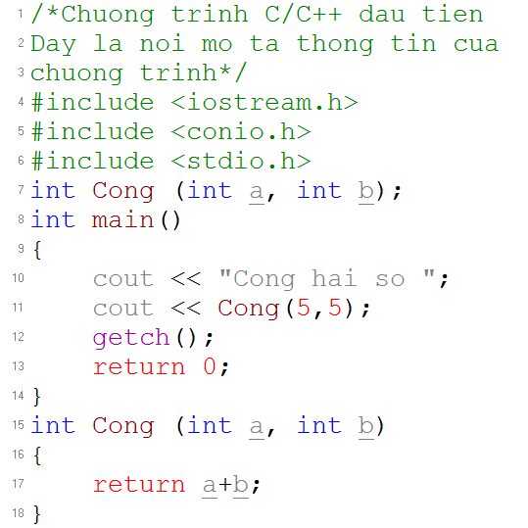
Cấu trúc của một chương trình C/C++
Mô tả thông tin chương trình
Khai báo các tập tin thư viện
Khai báo prototype của hàm
Hàm chính của chương trình
Hàm do lập trình viên tự định nghĩa

Slide 11
Các tập tin thư viện
Đây là các tập tin chứa định nghĩa các hàm thông dụng khi lập trình C/C++.
Muốn sử dụng các hàm trong các tập tin này thì phải khai báo ở phần đầu của chương trình
  #include <filename.h>,
  filename.h là tên tập tin thư viện.

Slide 12
Các tập tin thư viện
Các tập tin thư viện thông dụng gồm:
  stdio.h(C), iostream.h(C++): định nghĩa các hàm vào ra chuẩn như các hàm xuất dữ liệu (printf())/cout), nhập giá trị cho biến (scanf())/cin), nhận ký tự từ bàn phím (getc()), in ký tự ra màn hình (putc()), nhập một chuỗi ký tự từ bàm phím (gets()), xuất chuỗi ký tự ra màn hình (puts())
  conio.h: định nghĩa các hàm vào ra trong chế độ DOS, như clrscr(), getch(), …
  math.h: Định nghĩa các hàm toán học như: abs(), sqrt(), log(), log10(), sin(), cos(), tan(), acos(), asin(), atan(), pow(), exp(), …

Slide 13


